Slide 1
Дифференциация гласных О-А в слогах, словах и предложениях
Учитель – логопед
Андреева И.Р
МБОУ СОШ №29
г.Сургут

Slide 4
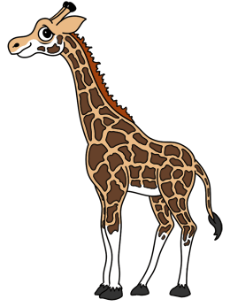
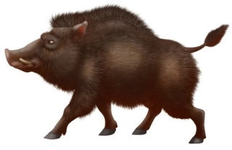
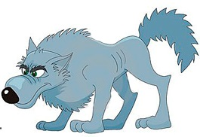
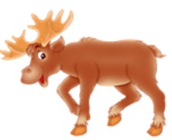

Slide 6
а
а
о
а
о
а

Slide 7
О | Р | Н | С | О | Г | О
2 | 5 | 1 | 3 | 4 | 7 | 6
Н | О | С | О | Р | О | Г

Slide 8
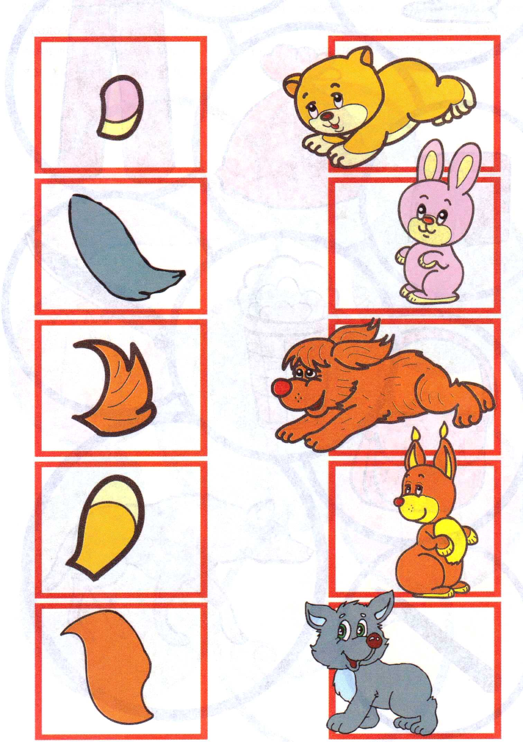

Slide 9
о
в
А

